Slide 1
НАРКОПОСТ МКОУ «СОШ№6г.Баксан»

Slide 2
Состав общественного наркопоста
Председатель Зам. директора. по ВР Хажирокова Ранета Хасанбиевна
Зам. председателя
наркопоста Педагог- психолог Хежева Галина Алексеевна
Секретарь Социальный педагог Нахушева Регина Руслановна
Член наркопоста, Маржохова Фатима Шамановна
Ответственная за работу
с родителями Председатель родительского комитета ОНП
Член наркопоста,
Ответственная за
санитарно-просветительскую работу Медработник Абазова Оксана Хасановна
член наркопоста
ответственный за работу с учащимися Ученик 9 класса Насибов Шахин

Slide 3
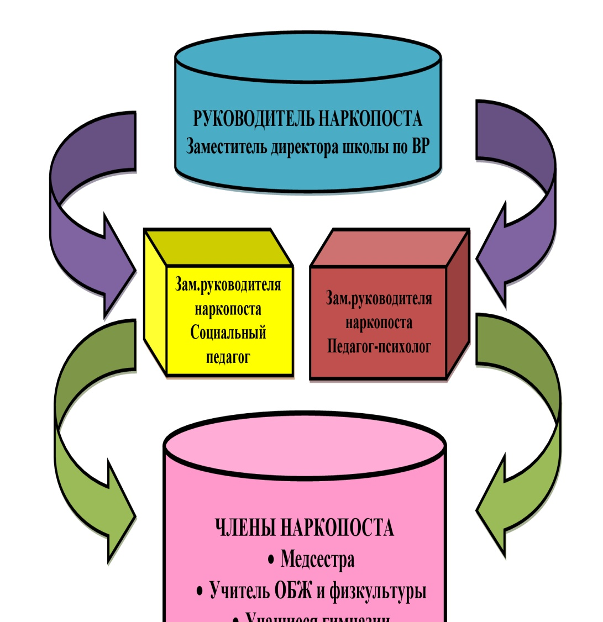
Основные направления работы

Slide 4
Наши приоритеты

Slide 8
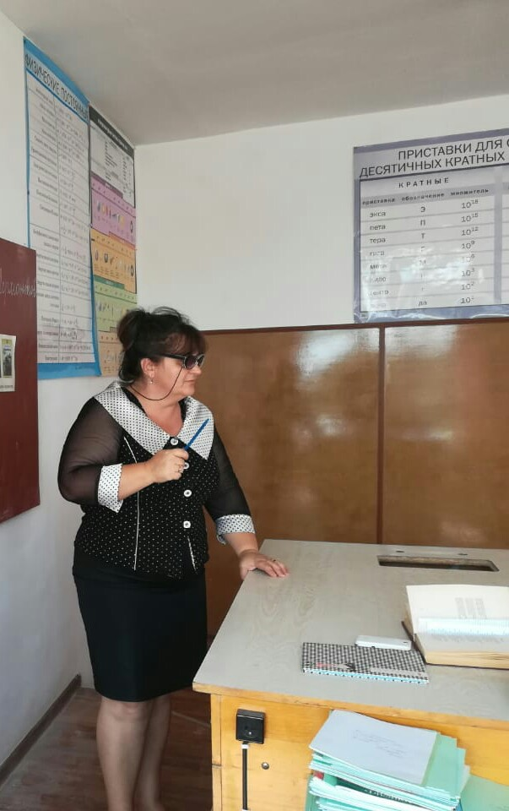
Педагогом –психологом
Проведено в уч.году
12 групповых консультаций
21 индивидуальных
8 психокоррекционных
10 психодиагностических
мероприятий.
Показано видеофильмов 4
Проведено встреч
с специалистами:
врачом –наркологом-2
инспектором ПДН-3

Slide 9
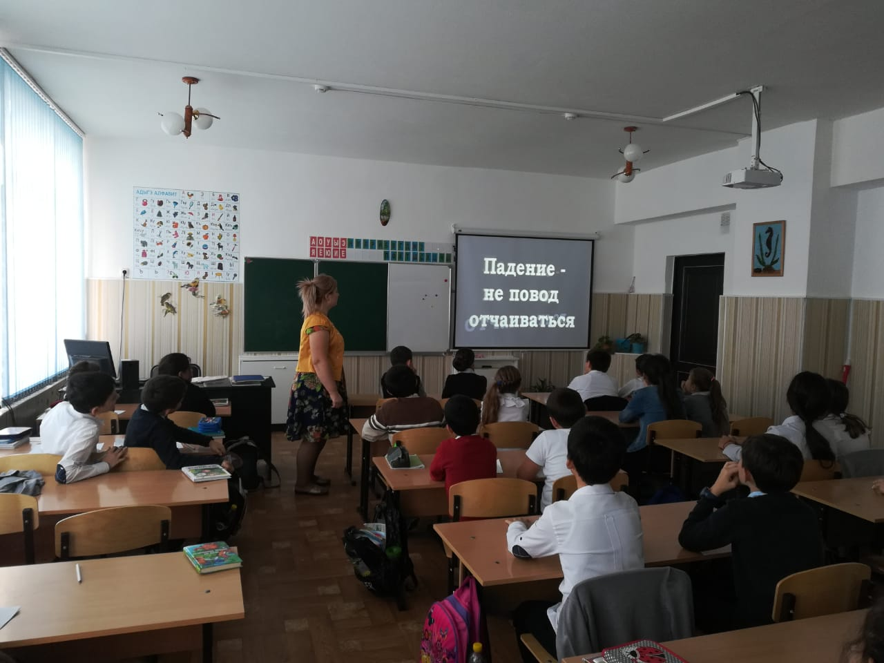

Slide 10
Встреча обучающихся с врачом –наркологом Пачевым А.А и подполковником полиции Давыдовой Ириной Георгиевной

